Slide 1
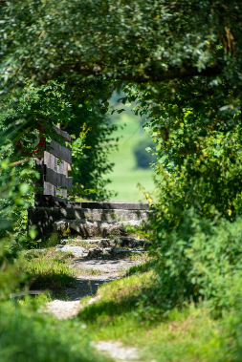
A NYUGALOM NAPJA
„Emlékezz meg a nyugalom napjáról…”
Áldás, Békesség!
A mai hittanóra témája:
A negyedik parancsolat
Fontos technikai információ:
A PPT-t diavetítésben érdemes nézni, mert akkor a linkek egyszerű kattintásra is működnek!
Javaslat: A PPT fájlok megjelenítéséhez használják a WPS Office ingyenes verzióját (Letölthető innen: WPS Office letöltések ). Az alkalmazás elérhető Windows-os és Android-os platformokra is!

Slide 2


Kezdjük közös imádsággal a hittanórát!
A mai hittanórán arról lesz szó, hogy szenteljük meg a nyugalom napját.

Slide 3
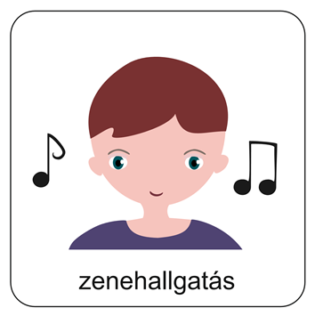
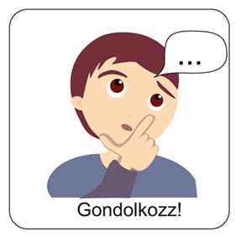
Nézd meg ezt a kisfilmet!
Ide kattints a videó elindításához!
Miközben a videót nézed, gondolkozz el azon, hogy számodra mit jelent a nyugalom napja?

Slide 4
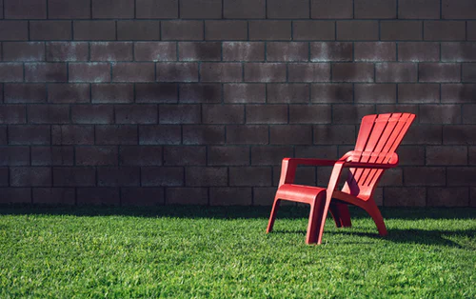

Gondolkozz el ezen a kérdésen, majd beszélgessetek erről a csoportban!
Mi jut eszedbe a NYUGALOM szóról?

Slide 5
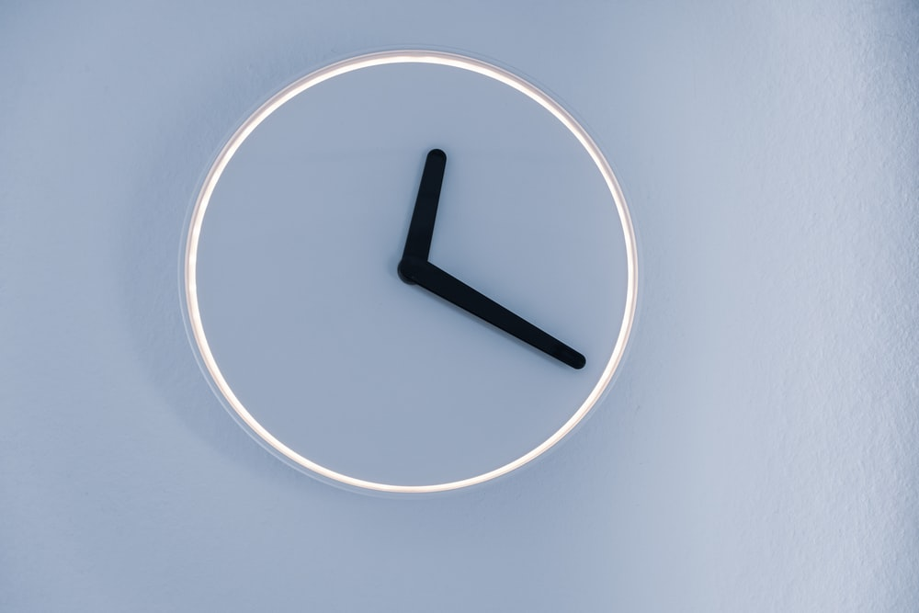

Beszéljétek meg ezeket a kérdéseket!
Mire szánod az időd nagy részét?
Ha szabadon megtervezhetnéd a hét minden napját, hogyan nézne ki az időrended?
Melyik általad választott tevékenységre szánnád a legtöbb időt?
Készítsd el a te egyéni hetirendedet egy táblázatban!
A hét minden napjához írj valamit.

Slide 6
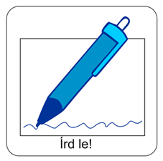
Nézd meg alaposan ezt a táblázatot!
Mit írnál ide a kérdőjel helyére?
• Tervezd meg úgy a vasárnapodat,
hogy Istennel is tölts időt!
• Írj konkrét példákat is arra, milyen tevékenységgel
tölthetsz időt Istennel!
Gondolataidat írd le a füzetedbe!

Slide 7
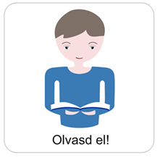
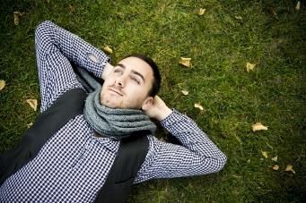
Tudod-e?
Az embernek szüksége van pihenésre, töltekezésre is!
millió
14
A szívünk százezerszer üt naponta.
Nyolcvanezer liter vért pumpál keresztül
huszonhatmillió kilométer hosszúságú érhálózaton.
Tizennégymillió agysejtet működtetünk minden egyes nap.
Természetesen minden egyes testrészünknek szüksége van pihenésre.
Az ember teremtettségénél fogva
rendelkezik fizikai szükségletekkel:
ilyen a pihenés, és a megnyugvás.
26 km
100 000

Slide 8
Bevezető gondolatok a negyedik parancsolat értelmezéséhez
A szombat kifejezésünk a héber sabbat szóból ered.
Eredeti jelentése: fellélegzés, megkönnyebbülés.
A szombatnap megünneplését törvény írta elő. Célja, hogy Isten népének a figyelmét a saját munkájáról, eredményeiről, tetteiről Isten munkájára irányítsa.
A szombat megszentelése az istentiszteletben teljesedett ki. Ez volt a rend Jézus korában is. Szombatonként gyülekeztek össze a templomba istentiszteletre.
A keresztyénség azonban nem szombaton ünnepli a nyugalom napját, a hetedik napot, hanem vasárnap, mert Jézus feltámadására emlékezünk.
A keresztyén ember számára Krisztus váltságműve, értünk hozott áldozata fellélegzést és megkönnyebbülést ad. Az igazi nyugalmat és békességet tehát Jézus Krisztus szerezte meg számunkra.
Jézus Krisztus tettére és feltámadására emlékezünk minden vasárnap.

Slide 9
„Emlékezzél meg a nyugalom napjáról, és szenteld meg azt!”
(2Móz 20,8)
Isten a teremtés utáni napon megpihent.
Ő megnyugodott, és ebből a nyugalomból ajándékozott az embernek is.
A hetedik nap azért áldott tehát, mert az Istené.
Úgy szentelhetjük meg a hetedik napot, ha Őrá figyelünk!
Ilyenkor van lehetőségünk végiggondolni azt is, mennyi mindent tett értünk.
FONTOS!
A szombatról előbb meg kell emlékezni, hogy azt megszentelhessük.
Ez azt jelenti, hogy imádságos szívvel Isten tetteire és értünk hozott áldozatára is emlékezünk.

Slide 10
Mit jelent a negyedik parancsolat a keresztyén ember számára?
A keresztyén gyülekezet számára az ünneplés Isten igéje által történik.
A Heidelbergi Káté magyarázata szerint a vasárnap megszentelése az istentiszteleten való részvételt, az igehirdetés szolgálatának a megtartását jelenti.
Nem a munkától való tartózkodásra esik a hangsúly, ami egyfajta passzív magatartás, hanem az Isten Igéjével való aktív találkozásra.
Isten az Ő Igéjében szólal meg, és ez teszi szentté a napot, ezzel szenteli meg az ünnepünket.
A negyedik parancsolat keresztyén olvasata szerint az ember egész élete istentiszteletté válhat.
A nyugalmat a hetedik napban Jézus Krisztus jelenléte adja meg számunkra.

Slide 11
A parancsolat jelentése és jelentősége
A negyedik parancsolat az Istenre szánt időről tanít.
Az időt nem azért adta, hogy mindig csak dolgozzunk, játszunk vagy sportoljunk.
Ő teremtett számunkra időt a pihenésre és a feltöltődésre is.
A negyedik parancsolat a pihenésre szánt időt a „nyugalom napjának” nevezi.
Ezt a napot Isten megáldotta és megszentelte.
A nyugalom napját azért adta Isten, hogy te is megpihenj, és Vele találkozhass.
Ma a nyugalom napját vasárnapnak nevezzük.
A vasárnap megszentelése tehát az is, ha
Istentiszteletre mész,
imádkozol,
Istennel és a családoddal vagy együtt.

Slide 12

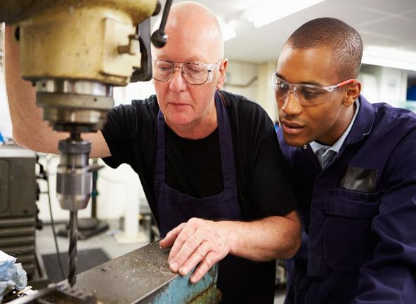
Hat napon át dolgozz, és végezd mindenféle munkádat!
2Móz 20,9
Bizony a tanulás is egyfajta munka, ami után szükséges a pihenés.

Slide 13
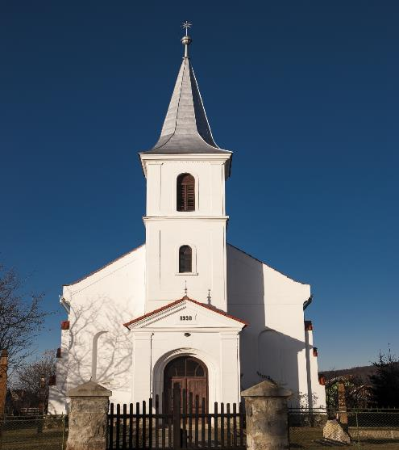
„A hetedik nap a te Istenednek, az Úrnak nyugalomnapja.”
2Móz 20,10
A Szentírás az egyiptomi szabaduláshoz köti a
a szombat megünneplésének a törvényét.
Isten népe akkor még rabszolga volt és nem ünnepelhetett, a kivonulást követően azonban tarthatott istentiszteletet.
Az Istennel való kapcsolat ápolása lett az istentisztelet.
Így a szombat megszentelése az Istennel való együttlétben teljesedhet ki!
Az Úr napja tehát nem a tétlenségnek vagy a semmitevésnek az ideje, hanem az a megszentelt idő, amelynek középpontjában az Istenre figyelés áll.
,

Slide 14
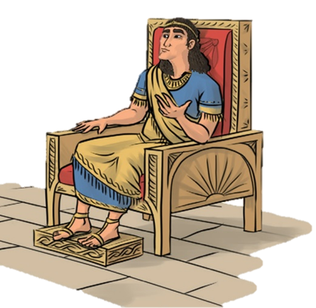
Olvasd el figyelmesen az alábbi ismertetőt Salamon királyról!
Salamon király Krisztus előtt 1000 körül uralkodott. Ő volt Izráel harmadik királya.
Életéről Sámuel második könyve, a Királyok első könyve, illetve a Krónikák második könyve számol be.
Ő építtette az első templomot Jeruzsálemben, valamint sok más díszes épületet, például palotát is.
A Biblia leginkább a bölcsességét emeli ki. Mint szerzőnek hagyományosan neki tulajdonítják a Példabeszédek könyvét, a Prédikátor könyvét, és az Énekek-énekét is, valamint néhány zsoltárt.

Slide 15
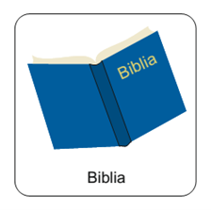
Salamon templomot épít az Úrnak
Ide kattintva olvasd el a szöveget!
1Kir 6
Izráel számára is volt egy hely, amelyet különösen is az Istennel való találkozás helyszínének tekintettek. Kezdetben a Szent Sátor volt ez.
A pusztai vándorlás alatt itt imádták Istent.
Majd a letelepedés után a királyság korában Salamon király épített először templomot Istennek.
Salamon király követte apja, Dávid hitét. Maga is Istentől kért bölcsességet uralkodásához.
Nem feledkezett meg arról sem, hogy neki kell felépíttetnie Jeruzsálemben a templomot, amit apja Dávid szeretett volna.
Salamon temploma az izráeliek számára soha nem látott pompában ragyogott.
A legfontosabb azonban az volt, hogy a templom Isten jelenlétét jelképezte számukra.
Amikor kész lett a templom, Salamon nagy ünnepséget rendezett.
Szólt a néphez és imádkozott
Istenhez, amelyben megköszönte Istennek, hogy mindig vigyázott rájuk. Kérte Őt, hogy minden körülmények között hallgassa meg népe imádságát.
Ha kíváncsi vagy Salamon hálaadó imádságára, akkor itt el is olvashatod:
1Kir 8,22-61

Slide 16
Ezen a képen Salamon király által épített templom makettje, a templom főbejárata és a fala is látható.

Slide 17
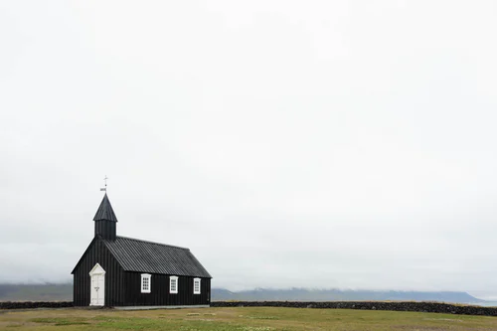
A templom minden korban az Istennel való találkozás megszentelt helye,
ahol Őt magasztaljuk és dicsérjük.
ahol közösen is imádkozhatunk.
ahol Róla szóló énekeket
együtt is énekelhetünk.
ahol közösségben lehetünk keresztyén testvéreinkkel.
ahol másoknak beszélhetünk a hitünkről.

Slide 18
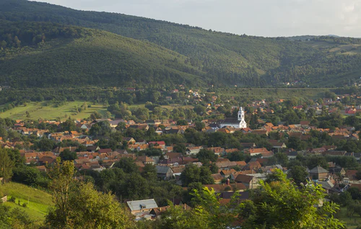
Az idő és az életünk akkor lesz igazán teljes, ha Isten benne van!

Slide 19
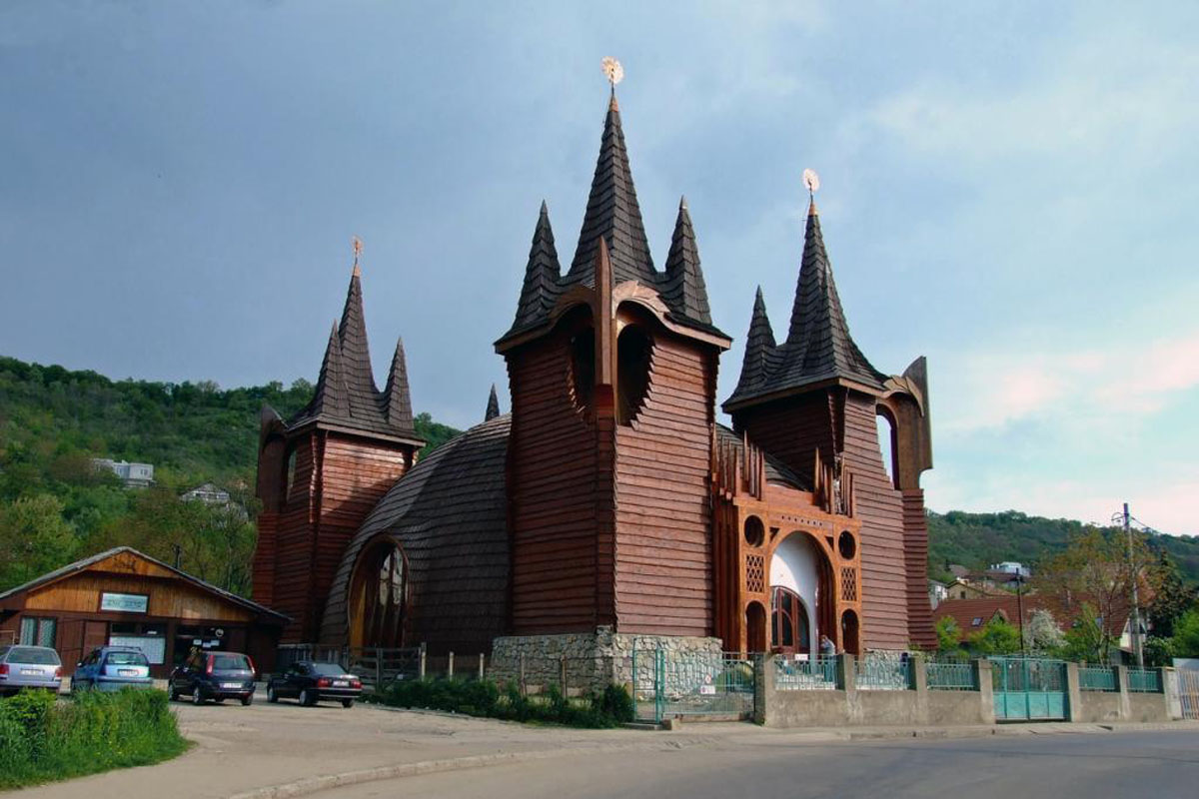
Oldd meg a feladatot!
A kép forrása
Szerinted miért van szükségünk templomokra?
Miért tudunk a templomban nyugalomra találni?
Írd le a gondolataidat a füzetedbe!

Slide 20
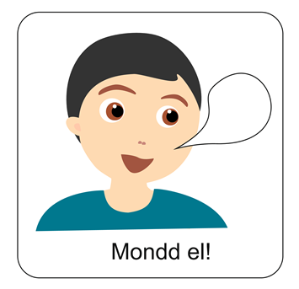
Hallgassuk meg ezt a szép ifjúsági éneket!
Ide kattints az ének elindításához!
Miközben az éneket hallgatod, emlékezz vissza azokra az életeseményekre, amelyekben Isten szeretetét megtapasztaltad!
Adj hálát a történésekért!

Slide 21
Mi Atyánk, aki a mennyekben vagy, szenteltessék meg a te neved,
jöjjön el a te országod, legyen meg a te akaratod, amint a mennyben, úgy a földön is;
Mindennapi kenyerünket add meg nekünk ma,
és bocsásd meg vétkeinket, miképpen mi is megbocsátunk az ellenünk vétkezőknek;
És ne vígy minket kísértésbe, de szabadíts meg a gonosztól;
Mert tied az ország, a hatalom és a dicsőség mindörökké.
Ámen.
(Mt 6,9-13)
Imádkozzunk!

Slide 22
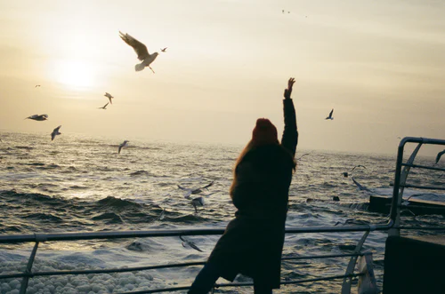
Jegyezd meg az aranymondást!
„Áldott az Úr, aki nyugalmat adott népének…” 1Kir 8,56
A PPT-ben felhasznált képek a www.unsplash.com és a https://pixabay.com/hu/ internetes oldalon találhatóak és ingyenesen letölthetők!
Áldás, Békesség!

